Slide 1
빅데이터 처리시스템 개발
평 가 작 업 지 시 서
빅데이터 처리시스템 개발
📌 제출 방법 : 학사시스템 능력 평가 게시판 및 GitHub Repository → 본인 Branch Push
이름 : 김나현
수행날짜 : 2026-07-20
Branch 이름 (영문) : kimnahyeon
📂 업로드 파일 09_빅데이터처리시스템개발_이름.pptx(postgreSQL에서 결과로 나온 테이블 캡쳐본 포함),
config.py, database.py, batch_processor.py, event_processor.py, pipeline.py, README.md
verify-processing.py(선택, 있으면 가산점)
🔗 Repository https://github.com/seokssaem/bigdata-2026.git

Slide 2
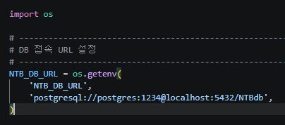
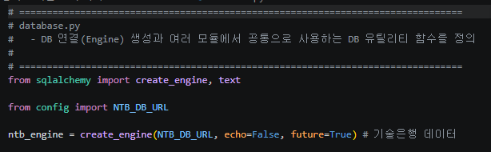
1. 데이터베이스 연결
config.py에서는 환경 변수 또는 기본 URL을 이용하여 PostgreSQL 접속 정보를 설정한다.
database.py에서는 SQLAlchemy Engine을 생성하고 공통적으로 사용하는 데이터베이스 유틸리티 함수를 제공한다.
주요 기능은 다음과 같다.
PostgreSQL 연결
테이블 존재 여부 확인
테이블 행 수 조회
SQL 스크립트 실행
Config.py

Slide 3
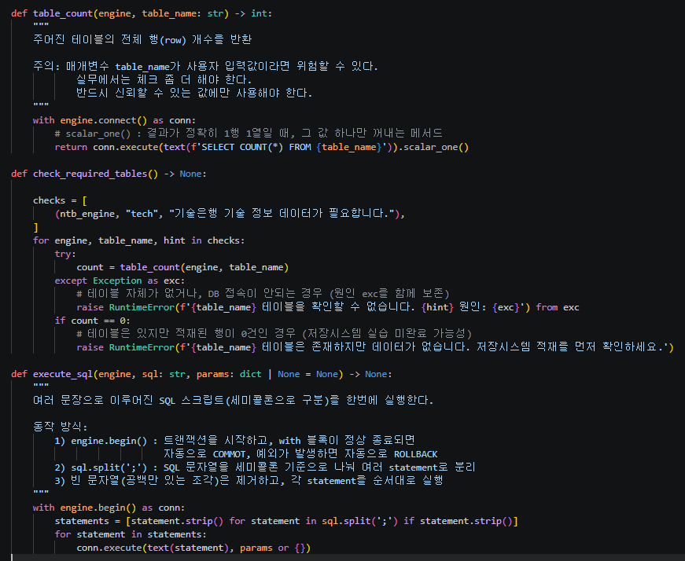
테이블 행 수 조회
테이블 존재 여부 확인
SQL 스크립트 실행

Slide 4
2. 배치 처리
배치 처리는 전체 기술 데이터를 대상으로 집계 테이블을 생성한다. 데이터 계산은 Python이 아닌 PostgreSQL에서 수행하도록 구현하여 대용량 데이터 처리 효율을 높였다.
생성되는 집계 테이블은 다음과 같다.
배치 처리 과정은 다음과 같다.
1. 원본 테이블 존재 여부 확인
2. 지역별 집계 생성
3. 진행상태별 집계 생성
4. 처리 완료
테이블 | 설명
tech_region_summary | 지역별 기술 수요 건수 및 평균 정보충실도
tech_status_summary | 진행상태별 기술 수요 건수

Slide 5
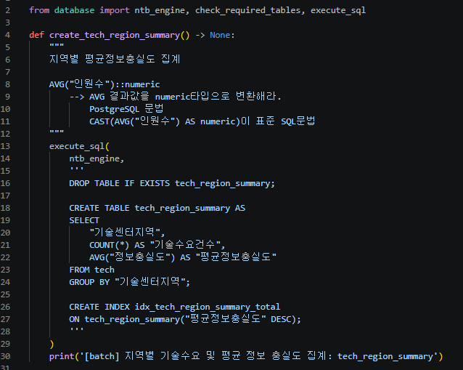
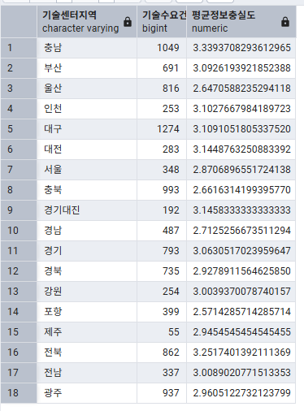
지역별 집계 생성
- 지역별 기술을 분류하고 정보충실도의 평균을 계산한다.

Slide 6
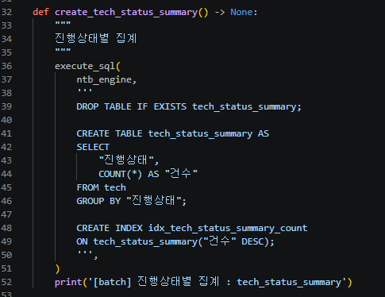
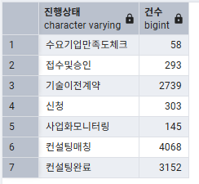
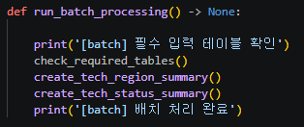
진행상태별 집계 생성
- 진행 상태 별 기술의 개수를 확인한다.
1. 원본 테이블 존재 여부 확인
2. 지역별 집계 생성
3. 진행상태별 집계 생성
4. 처리 완료

Slide 7
3. 이벤트 처리
이벤트 처리는 데이터 품질 관리 및 이상 상황 탐지를 목적으로 수행한다. 조건을 만족하는 데이터를 탐지하여 이벤트 알림 테이블에 저장한다.
구현한 이벤트는 다음과 같다.
이벤트 발생 시 다음 정보를 저장한다.
* 이벤트 종류
* 수요기술번호
* 수요기술명
* 이벤트 상세 내용
* 탐지 시각
기존 이벤트를 삭제한 후 다시 생성하는 방식으로 구현하여 동일한 처리를 반복 수행하더라도 결과가 일관되도록 멱등성을 보장하였다.
테이블 | 설명
TECH_FEE_NEGOTIATION | 정액기술료 또는 경상기술료가 '협의후 결정'인 기술 탐지
LOW_INFORMATION | 정보충실도가 임계값 이하인 기술 탐지

Slide 8
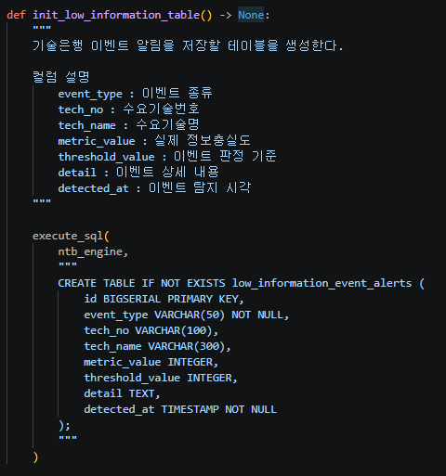
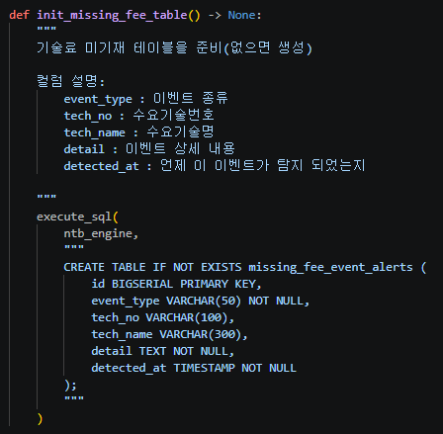
이벤트 처리 결과 저장 테이블 초기화

Slide 9
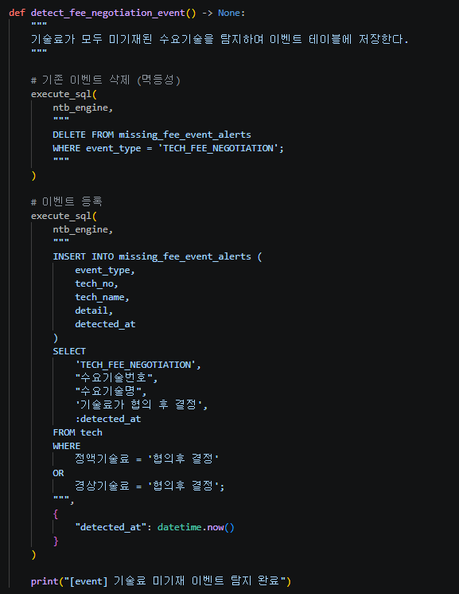
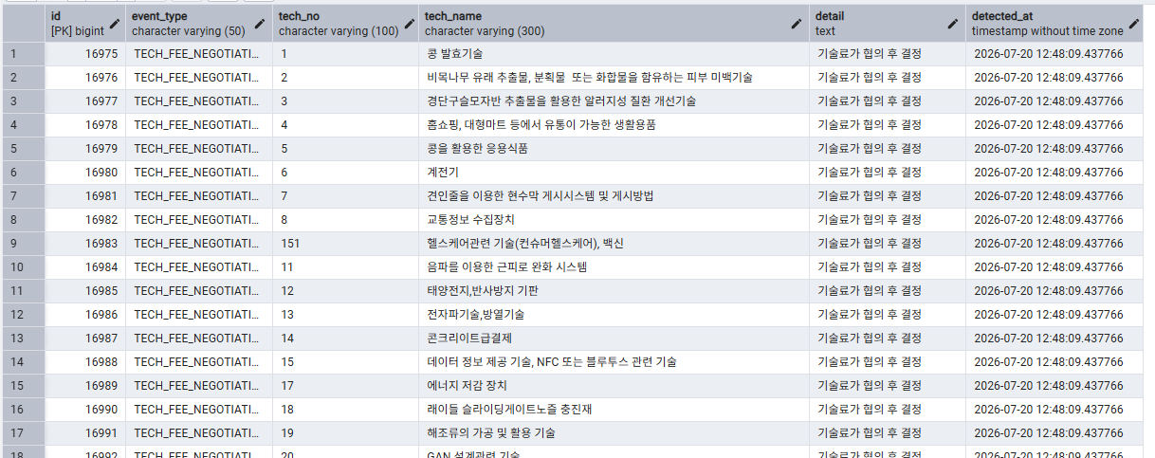
정액기술료 또는 경상기술료가 '협의후 결정'인 기술 탐지
이벤트 실행 시간 기록

Slide 10
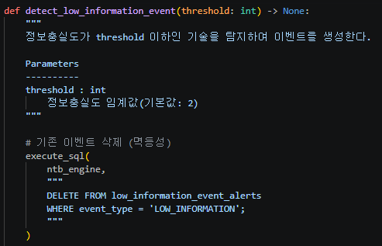
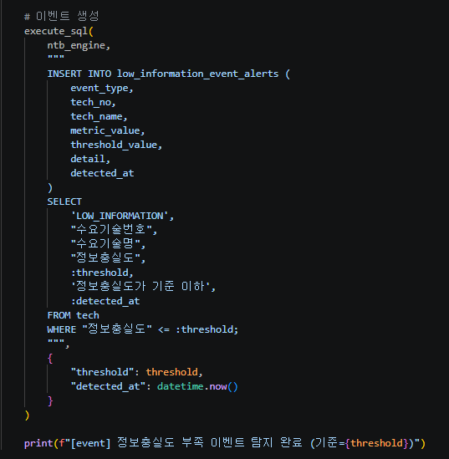
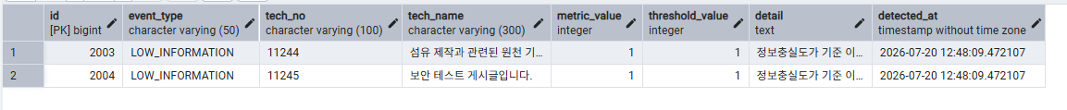
주어진 임계값보다 정보 충실도가 작은 기술 탐지
이벤트 실행 시간 기록

Slide 11
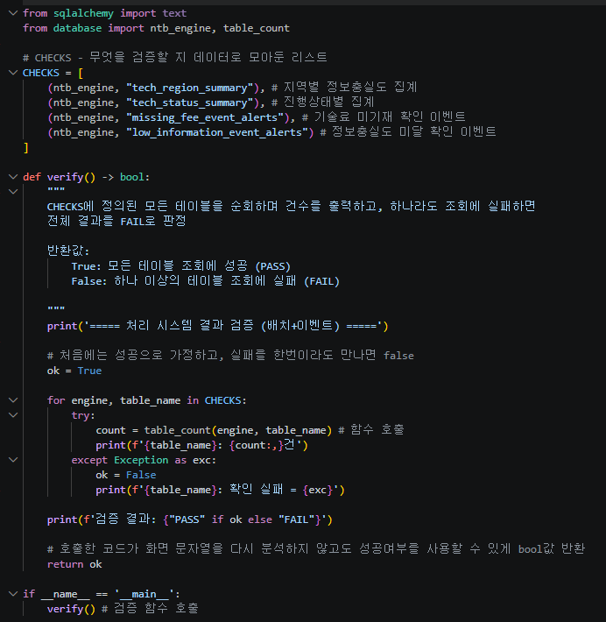
4. 결과 검증
배치 처리와 이벤트 처리 완료 후 생성된 테이블을 검증한다. 검증 단계에서는 각 테이블의 존재 여부와 데이터 건수를 확인하며, 하나라도 조회에 실패하면 전체 결과를 FAIL로 판정한다.
검증 대상은 다음과 같다.
* tech_region_summary
* tech_status_summary
* missing_fee_event_alerts
* low_information_event_alerts

Slide 12
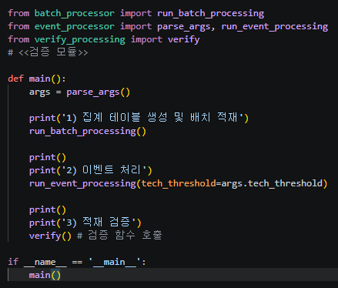
처리 흐름
기술은행 데이터(tech)
│
▼
원본 테이블 확인
│
▼
배치 처리
├─ 지역별 집계
└─ 진행상태별 집계
│
▼
이벤트 처리
├─ 기술료 미기재 탐지
└─ 정보충실도 부족 탐지
│
▼
결과 검증
│
▼
처리 완료

Slide 13
프로젝트 특징
* PostgreSQL 기반 배치 처리 구현
* SQLAlchemy를 활용한 데이터베이스 연동
* SQL 기반 집계 처리로 대용량 데이터 처리 효율 향상
* 데이터 품질 이상 탐지 이벤트 구현
* 멱등성을 고려한 이벤트 처리 방식 적용
* 처리 결과 자동 검증 기능 구현
* 데이터 엔지니어링의 ETL 후처리(집계·이벤트·검증) 구조를 반영한 프로젝트
느낀 점
* 요구사항에 맞는 집계 테이블을 구성하는 방법에 대한 고민이 많았다.
- 필요한 데이터셋을 추가, 연결하여 확장하는 방식을 사용해보고자 함
* 미기재된 상태로 제공된 데이터로부터 제공할 수 있는 기능에 대한 고민
- 협의후 결정에 대하여 협의 요청을 발송할 수 있는 기능을 추가할 수 있다.

